Slide 1
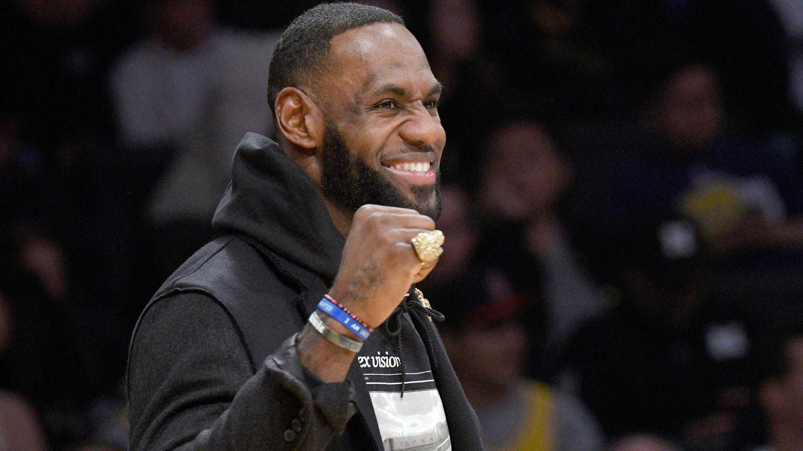
从贫民窟到篮球之巅
James

Slide 2
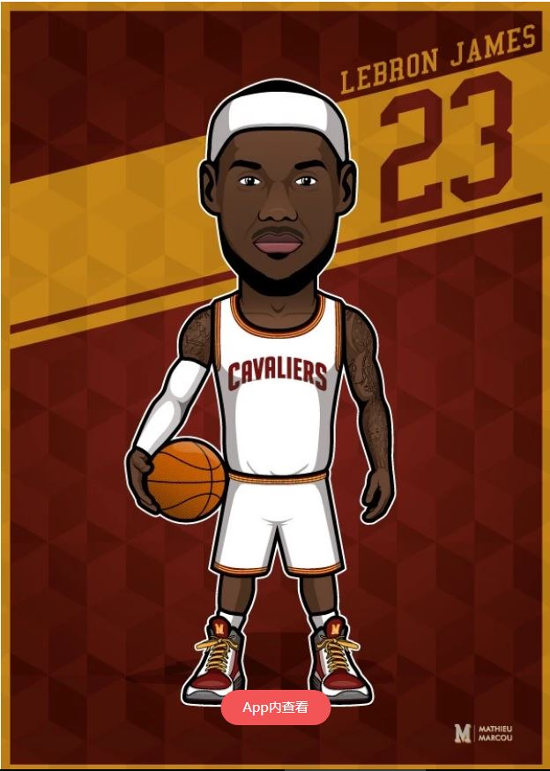

目录
Part 1
个人简介及荣誉
Part 2
贫困中的坚韧起步
art 3
篮球启蒙：街头到赛场
Part 4
骑士篇章：天赋尽显，走向领袖
Part 5
迈阿密热火：决定与转折
Part 6
回归家乡：带领骑士登顶
Part 7
湖人新篇章：重塑豪门辉煌
Part 8
榜样力量：精神的代际传承

Slide 3

01
个人简介与生涯荣誉

Slide 4
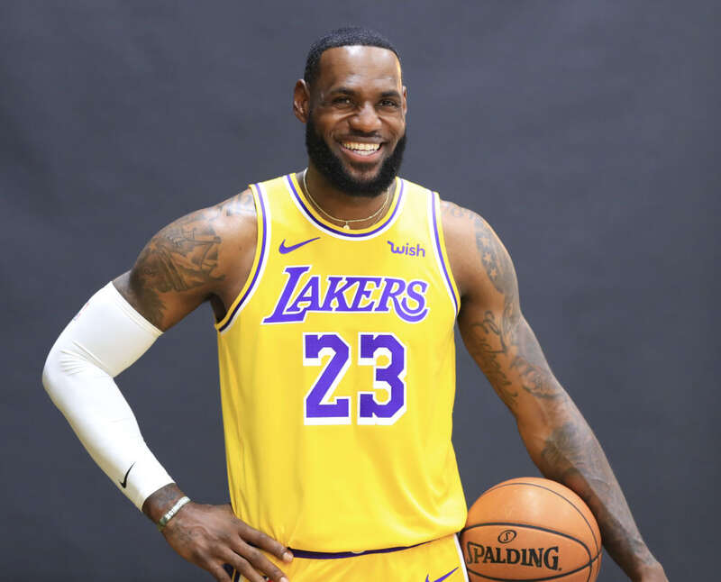
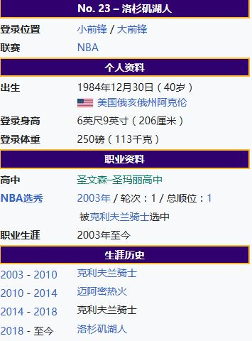
勒布朗詹姆斯简介
勒布朗·詹姆斯（LeBron James），1984年12月30日出生于美国俄亥俄州，NBA美国职业篮球超级球星，被誉为篮球史上最伟大的球员之一。

Slide 5
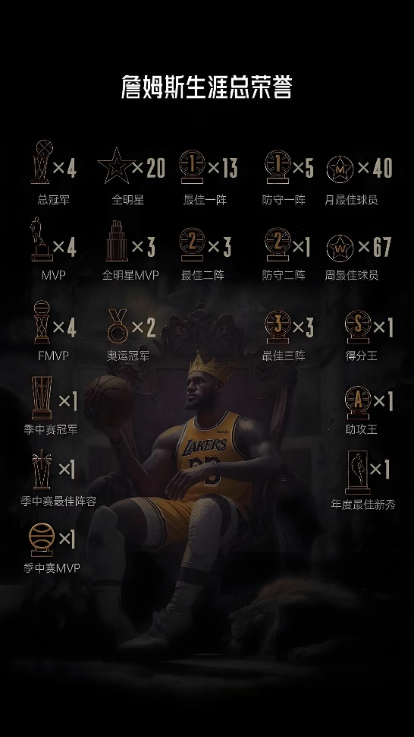
篮球生涯荣誉
成就/纪录 | 时间/数据 | 描述
NBA常规赛得分王 | 2023年2月8日 | 打破贾巴尔 38,387分的纪录，成为NBA常规赛历史得分王,目前得分41396
最年轻从1000分到38000分 | - | 成为史上最年轻达成从1000分到38000分的纪录的球员
对30支NBA球队都有三双 | - | 成为史上第一位对所有30支球队都有三双表现的球员
连续1510场常规赛得分上双 | 在第867场时（超越迈克尔·乔丹） | 成为历史上第一位连续900场常规赛得分上双的球员
40000分、10000篮板、10000助攻 | - | 成为第一位生涯累积40000分、10000篮板、10000助攻的球员
季后赛总得分王 | 超过8023分 | 成为季后赛历史总得分最高的球员，唯一一个季后赛得分超过8000分的球员
四大荣誉包揽 | 2012年 | 第二位在同一年囊括“年度MVP、总冠军、总决赛MVP、奥运金牌”
NBA总决赛五项数据同时排名第一 | - | 第一位在NBA总决赛同时在得分、篮板、助攻、抢断、盖帽等五项数据均排名第一
常规赛出场次数第一 | 已达1538场 | 他的NBA总出场数达到了1538场，超越了贾巴尔，站上历史之巅

Slide 6
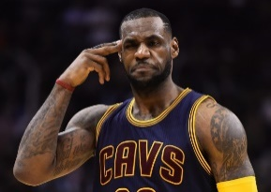
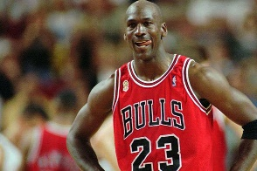
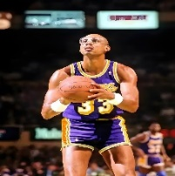
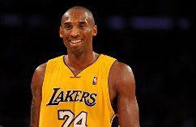
评价
请输入您想要的文字
请输入您想要的文字
请输入您想要的文字
“NBA篮球历史上，最高的山，最长的河”

Slide 7
02
贫困中的坚韧起步

Slide 8
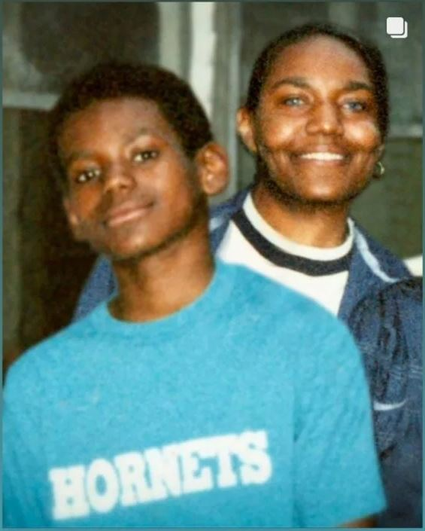
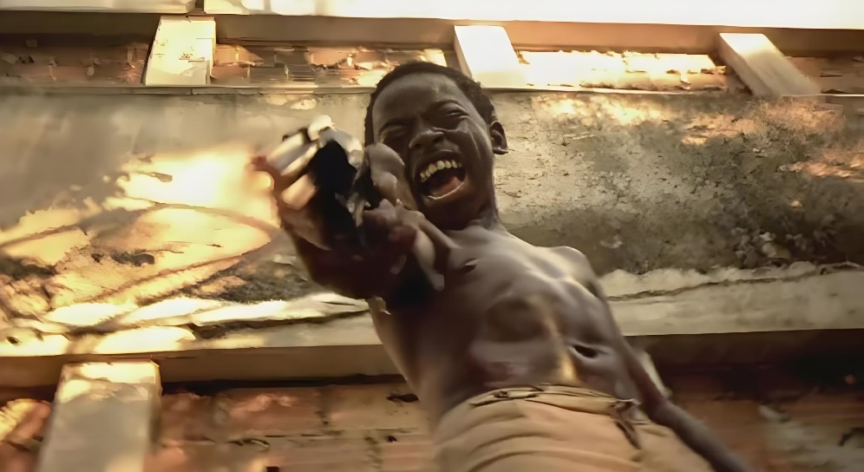
童年生活
如果不是篮球，詹姆斯的童年只剩下关于贫穷、动荡的记忆。

Slide 9
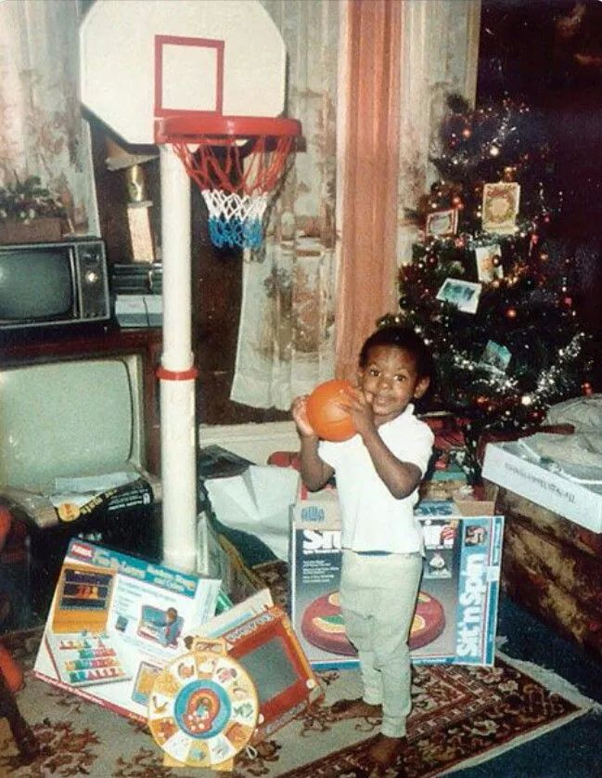

童年生活
如果不是篮球，詹姆斯的童年只剩下关于贫穷、动荡的记忆。

Slide 10
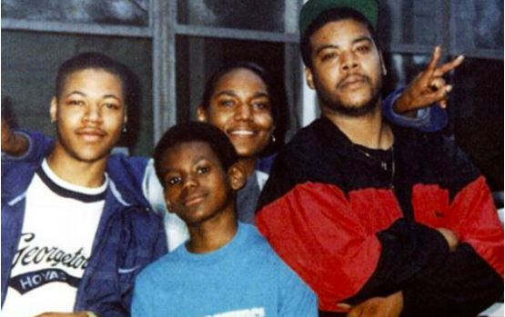
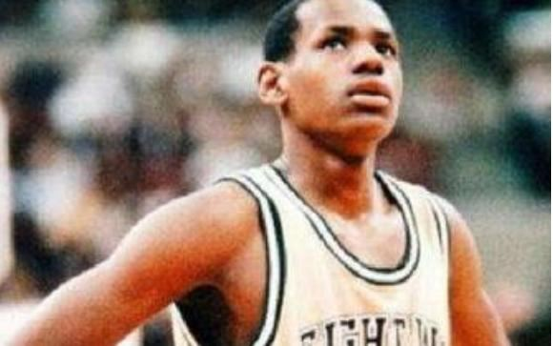
小学
如果不是篮球，詹姆斯的童年只剩下关于贫穷、动荡的记忆。

Slide 11
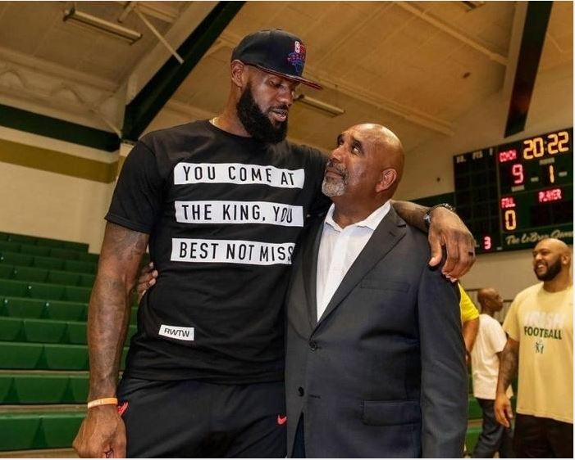
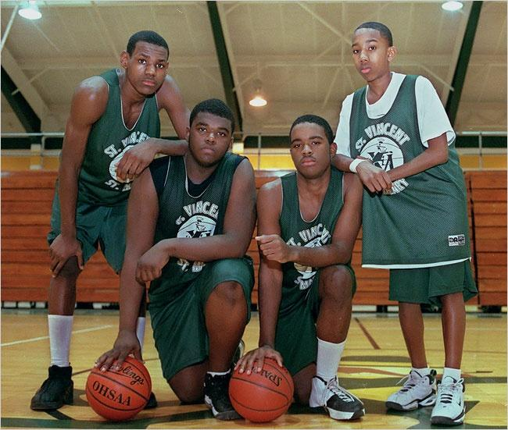
初中
Fab Four勒布朗·詹姆斯早在初中时期，教练带他参加美国业余JJ联合会（The Amateur JJ Union）。勒布朗在比赛中表现杰出，被称为是该赛事中“最厉害的球员”^{[9]}。勒布朗的球队也在他的带领下一路披荆斩棘，来到了决赛。但可惜的是，勒布朗错过绝杀，他的球队屈居亚军。在这次旅行中，勒布朗便决定立志进入NBA，并成为最强的球员。

Slide 12
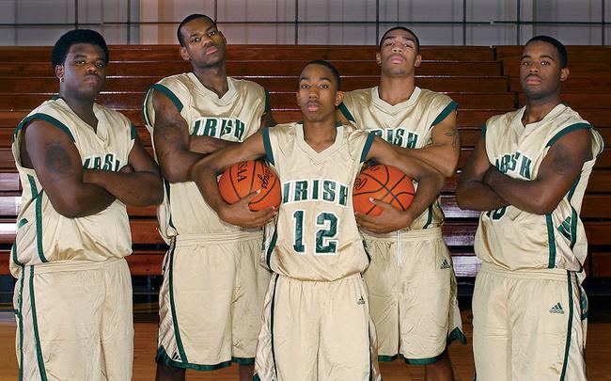
高中
勒布朗在阿克伦加入了圣文森.圣玛利亚高中篮球队，他在打球的头一年就成为了首发球员。所在球队取得了27胜0负的战绩，决赛中大胜对手，赢得了州冠军，决赛中勒布朗砍下25分9个篮板及4个助攻。整个赛季，场均18分6个篮板
第二个赛季带领球队获得26胜1负的佳绩，并在决赛中击败对手，再次赢得了州冠军，球队因此被《今日美国》评为25强中的第五位。詹姆斯入选《今日美国》全美第一球队阵容。这个赛季的勒布朗场均25.2分7.2个篮板5.8个助攻更加恐怖是场均3.8个抢断。
高四那年，詹姆斯带领球队获得26胜1负的惊人战绩，被《今日美国》评为虚拟美国高中篮球冠军。这个赛季，不用说，这是他获得了第三次州冠军。恐怖的是他以场均31.6分、9.6个篮板、4.6次助攻以及3.4次抢断结束了赛季。在与来自洛杉矶的罗切斯特高中比赛中，勒布朗砍下52分，投篮命中率达到35投21中。

Slide 13

高中
奈史密斯高中篮坛MVP：2003年
连续三季获得俄亥俄州“高中篮球先生”的荣誉（2000－01、2001－02、2002－03）
2000-01赛季成为史上第一位入选《今日美国》全美第一队的高二生
连续三季入选《今日美国》全美第一队（2000－01、2001－02、2002－03）
带领圣文森及圣玛丽高中篮球队参加了四个赛季的比赛，并夺得3次州冠军（1999－00、2000－01、2002－03）
赛季 | 年级 | 出赛 | FG% | 3FG% | FT% | RPG | APG | SPG | BPG | PPG
1999-00 | Freshman | 27 | 0.516 | 0.316 | 0.797 | 6.2 | 3.6 | 3.1 | 1 | 18
Jan-00 | Sophomore | 27 | 0.584 | 0.393 | 0.711 | 7.2 | 5.8 | 3.8 | 1.6 | 25.2
Feb-01 | Junior | 27 | 0.565 | 0.34 | 0.593 | 8.3 | 5.7 | 3.3 | 1.7 | 29
Mar-02 | Senior | 26 | 0.56 | 0.382 | 0.678 | 9.6 | 4.6 | 3.4 | 1.9 | 31.6

Slide 14
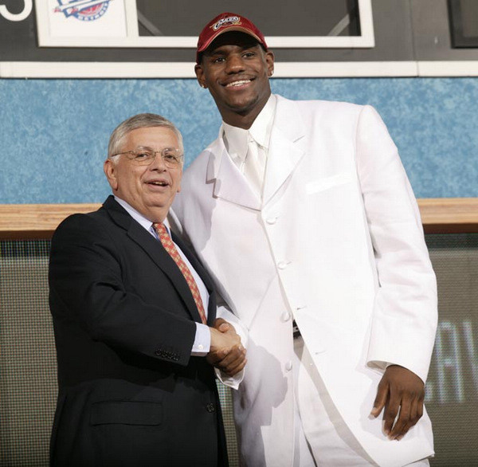
决定一
球员：勒布朗-詹姆斯
位置：小前锋-得分后卫；
体脂：6.7%；
赤脚身高：201.295厘米，6英尺7.25英寸；
体重：111.13公斤，245磅，小前锋中最重的；
臂展：213.995厘米，7英尺0.25英寸；
站立摸高：269.875厘米，8英尺10.25英寸；
原地弹跳：97厘米；原地起跳摸高：364厘米；
助跑弹跳：110厘米；助跑摸高：380厘米；
选秀模板：魔术师约翰逊、皮蓬、贾马尔·马什本。

Slide 15
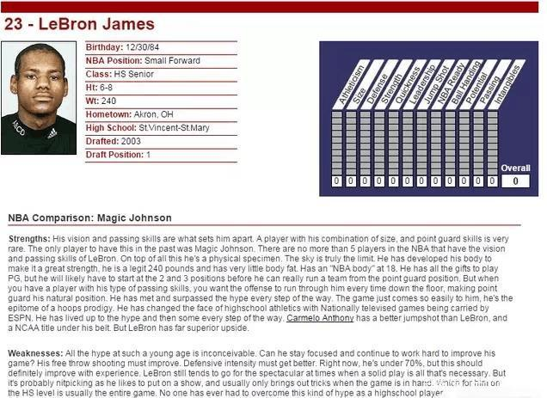
天赋
优点：
1、顶级身体素质；
2、出色的传球视野和传球能力；
3、远距离投篮出色，对抗后出手稳定；
4、突破速度快，第一步速度极佳；
5、大脑冷静，不勉强出手；
6、出色的抢篮板能力；
7、精神力强大，天生的领袖；
8、历史级别的扣篮能力；
9、出色的防守判断，可成为顶级防守者。
缺点：
1、喜欢冒险抢断，容易在身后留下大片空白；
2、罚球线上的表现有些挣扎；
3、中投表现不佳；
4、控球和护球能力还待成长；
5、很少低位单打，背身技术一般。

Slide 16
03
骑士篇章：天赋尽显，走向领袖

Slide 17
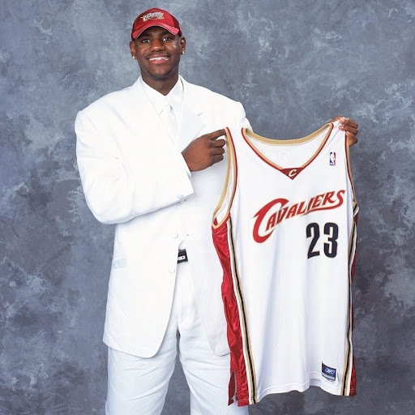
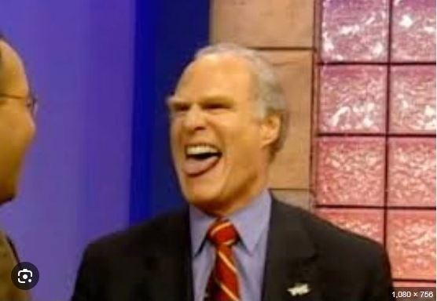
登陆NBA
5月份在选秀抽签大会上骑士老板冈德如愿抽中状元签，这次他笑的合不拢嘴，并在新闻采访大会中开玩笑的说自己还没有想好选谁

Slide 18
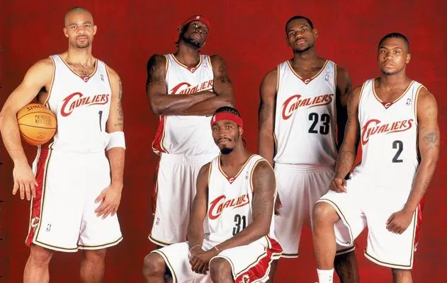

成为球队基石
天才总是会遭人妒忌的
布泽尔说：“我们队内已经有比他更好的球员了，当然他未来的潜力巨大”。
司马什-帕克说：“希望詹姆斯能像卡隆-巴特勒加入热火那样立刻做出贡献，他们是我们的死对头。”
里基-戴维斯说：“勒布朗加入是我们需要的，你知道他的加入会让比赛变得稍微容易一点。”
迈尔斯更是直言不讳的说：“我不认为引进一名高中生就能让球队发生质变。
进入新赛季，里基也用联盟对待新秀的潜规则对待詹姆斯，他让詹姆斯为他拎包打理球鞋，11月1日对阵波特兰开拓者的赛季第三场比赛，里基就开始对詹姆斯大发雷霆，詹姆斯在一次进攻中选择自己持球突破而没有将球传给里基，里基在暂停期直接开喷，而詹姆斯只能低着头听着。
时任主教练保罗-塞拉斯后来回忆说，当时骑士队内大部分球员都对詹姆斯有距离感，他不得不在更衣室布置战术时一遍一遍的强调把球多给詹姆斯，但里基根本不听，他依然我行我素，最后两人开始出现争执，里基因为对抗教练被赶出训练场和禁赛，一个月后他被交易到波士顿凯尔特人。

Slide 19
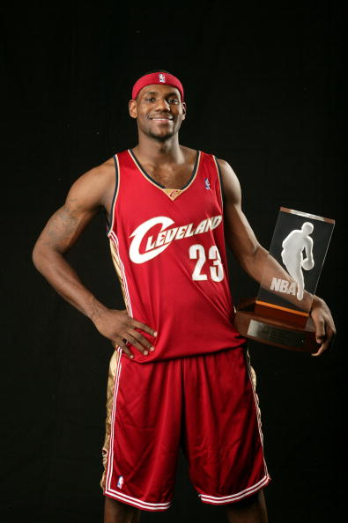
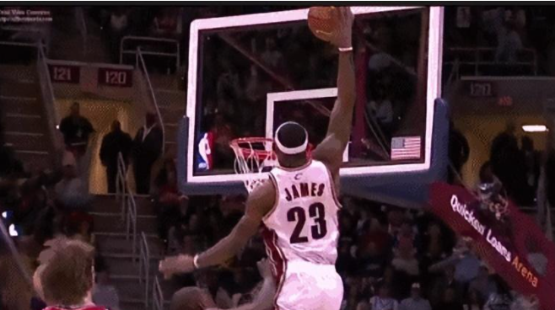
菜鸟赛季
出道及巅峰
2003-04年赛季场均数据得分：20.9 分篮板：5.5 个助攻：5.9 次
成就：最佳新秀、最佳新秀一阵、NBA史上第三位新秀赛季场均 “20分、5篮板、5助攻” 的球员（前两位是奥斯卡·罗伯逊和迈克尔·乔丹
记录：
NBA史上最年轻单场30分球员（18岁334天）
NBA史上最年轻单场40分球员（19岁88天）
赛季战绩：35胜47负（比上赛季多赢18场）
季后赛：未进入
影响：主场基本场场爆满，电视台的收视率，则是完成了300%左右的飙升。

Slide 20
第二个赛季
2004-05年赛季场均数据得分：27.2 分篮板：7.4 个助攻：7.2 次
成就：NBA全明星赛东部首发球员
记录：
NBA史上最年轻单场得到50分的球员（20岁80天）
结果：球队战绩骑士 赛季战绩：42胜40负（比上赛季多赢18场）季后赛：未进入

Slide 21
第三个赛季
2005-06年赛季场均数据得分：31.4 分篮板：6.6 个助攻：7.0 次
成就：全明星赛东部首发并获得全明星赛MVP，以21岁51天成为史上最年轻的明星赛最有价值球员、最佳阵容1阵
记录：
NBA史上最年轻达成单季平均超过30分的球员（21岁107天）
第三位在生涯首场季后赛中取得三双的球员 （32分、11篮板、11助攻）
结果：50胜32败
季后赛：以东部第四种子晋级季后赛，首轮4:2淘汰奇才，第二轮，骑士即被底特律活塞淘汰出局活塞已连续第四年都至少打进东部决赛，并曾在2004年拿过总冠军

Slide 22
第四个赛季
2006-07年赛季场均数据得分：27.3 分篮板：6.0 个助攻：6.7次
成就：全明星赛东部首发，最佳真人2阵、东部冠军
记录：
结果：50胜32败
季后赛：以东部第二种子晋级季后赛，首轮4:0奇才，第二轮，骑士4:2篮网，东部决赛4:2活塞，勒布朗在第五场比赛表现出色，个人取得48分、9篮板、7助攻，并且还包办球队最后30分中的29分，在历经了二度加时后，以109比107击败了活塞
在总决赛中，面对的对手是圣安东尼奥马刺，最后骑士遭到马刺直落四场横扫击败^{[18]}，此冠军战也创下了历年来转播收视次低纪录。勒布朗在总决赛中遭到马刺的严防，表现不尽理想，平均得分是22.0分、7.0篮板、6.8助攻，和前三轮平均25.8分、8.3篮板、8.3助攻的表现有段落差。整个季后赛的平均则是25.1分、8.1篮板、8.0助攻^{[17]}。勒布朗也成为第一位骑士队的非后卫球员达成连续8场比赛单场至少都有7次助攻^{[18]}。
名场面，未来是你的

Slide 23
第五个赛季
2007-08年赛季场均数据得分：30 分篮板：7.2 个助攻：7.9次
成就：全明星赛东部首发并获得全明星赛MVP ，得分王、最佳阵容1阵
记录：
以23岁59天，成为最年轻达成1万分的球员
结果：45胜37败
季后赛：东部第四晋级季后赛，首轮4:2奇才，第二轮，骑士3:4凯尔特人

Slide 24
第六个赛季
2008-09年赛季场均数据得分：28.4 分篮板：7.6 个助攻：7.2次
成就：全明星赛东部首发、常规赛最有价值球员、NBA防守一队
记录：
以23岁59天，成为最年轻达成1万分的球员
结果：66胜16败
季后赛：东部第一晋级季后赛，首轮4:0活塞，第二轮，骑士4:0老鹰，东部决赛2:4 魔术

Slide 25
第7个赛季
2009-10年赛季场均数据得分：29.7 分篮板：8.6 个助攻：7.3次
成就：全明星赛东部首发、常规赛最有价值球员、NBA防守一队、 NBA最佳阵容一队
结果：66胜16败
季后赛：东部第一晋级季后赛，首轮4:1公牛，第二轮，骑士2:4凯尔特人
名场面：别让忠诚害了你

Slide 26
04
迈阿密热火：决定与转折

Slide 27
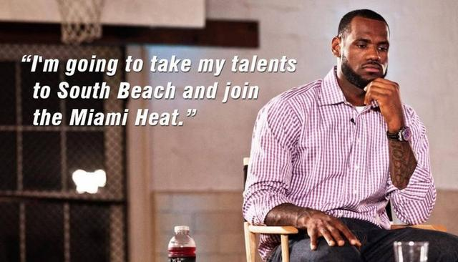
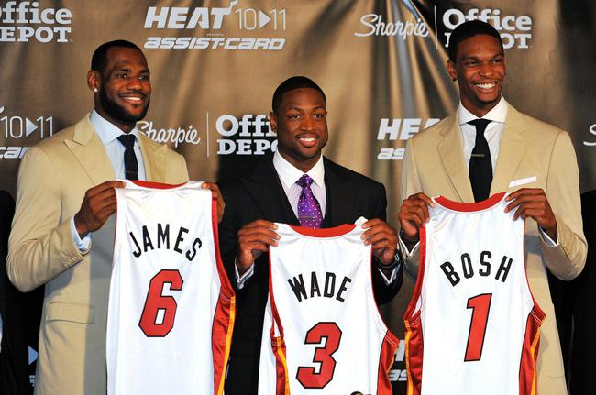
决定二
天赋带到南海岸
三巨头
加入迈阿密热火队
韦德（闪电侠）：25.5分6.4篮板4.6助攻
波什（龙王）：24分10.8篮板2.4助攻

Slide 28
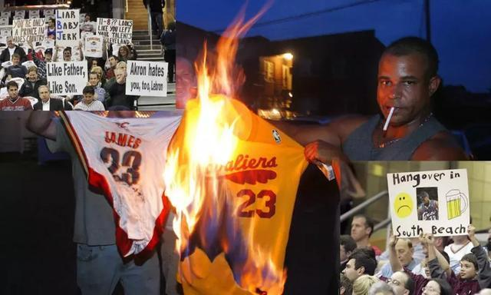
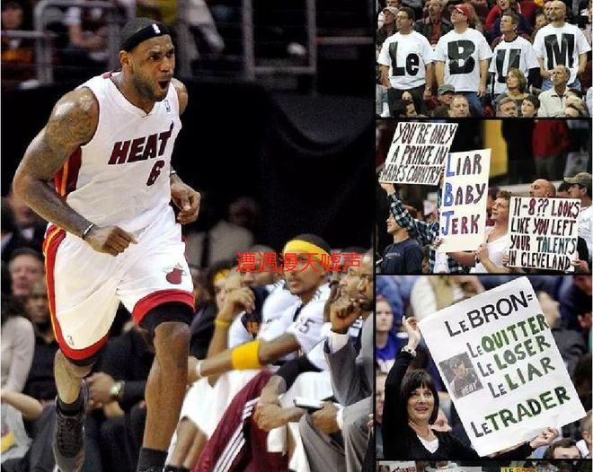
联盟公敌
现场安保人员回忆：那是我见过的仇恨度最高的场面，我们在比赛前3个小时就到了场馆，当时球馆已经坐满了人，他们满脸怒气，空气中充满仇恨的味道，这场面绝对很吓人，安保人员的数量比平时多了4倍，还向克利夫兰当地的警察局借了警察，当时有人把电池扔到了球场，有太多观众向场上扔垃圾，有些保安都吓到躲在记录台后面，以免被砸到，每当詹姆斯罚球的时候，全场球迷高喊詹姆斯叛徒、“友妈门”主角的名字，但全场比赛他非常冷静，只打了3节比赛，轻松砍下38分8助攻的数据，率热火118-90屠杀了老东家

Slide 29
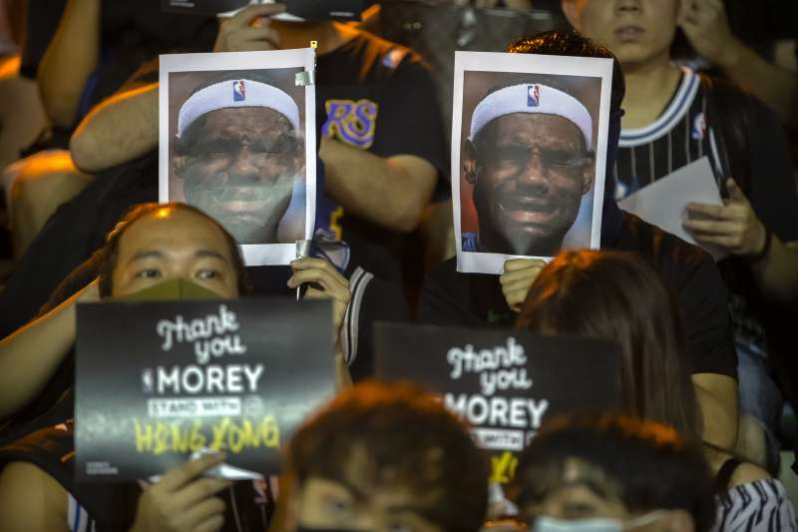
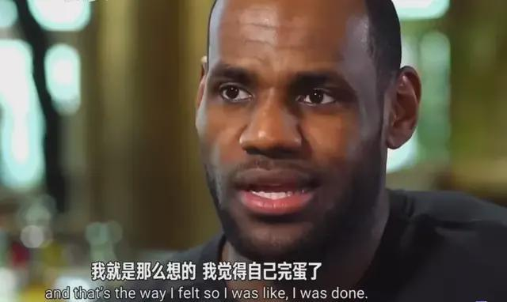
热火第一赛季
职业生涯至暗时刻：这注定是一个不夺冠就算失败的赛季
2010-11年赛季场均数据
得分：詹姆斯：26.7分篮板：7.5 个助攻：7.0次
韦德：25.5分篮板：6.4 个助攻：6.0次
波什：18.7分篮板：8.6 个助攻：1.9次
成就：全明星赛东部首发、NBA防守一队、 NBA最佳阵容一队、东部冠军
结果：58胜24败
季后赛：东部第二晋级季后赛，首轮4:0 76人 次轮4:1绿军，东决4:1公牛（常规赛第一）总决赛2:4
总决赛暴露背身技术，中投短板，场均17.8分，G4 11中2 9分
影响 | 具体表现
球迷和媒体批评 | “关键时刻隐身”，被嘲讽“LeChoke”
心理压力 | 一度情绪低落，远离社交媒体
技战术改变 | 学习低位进攻，提高心理素质

Slide 30
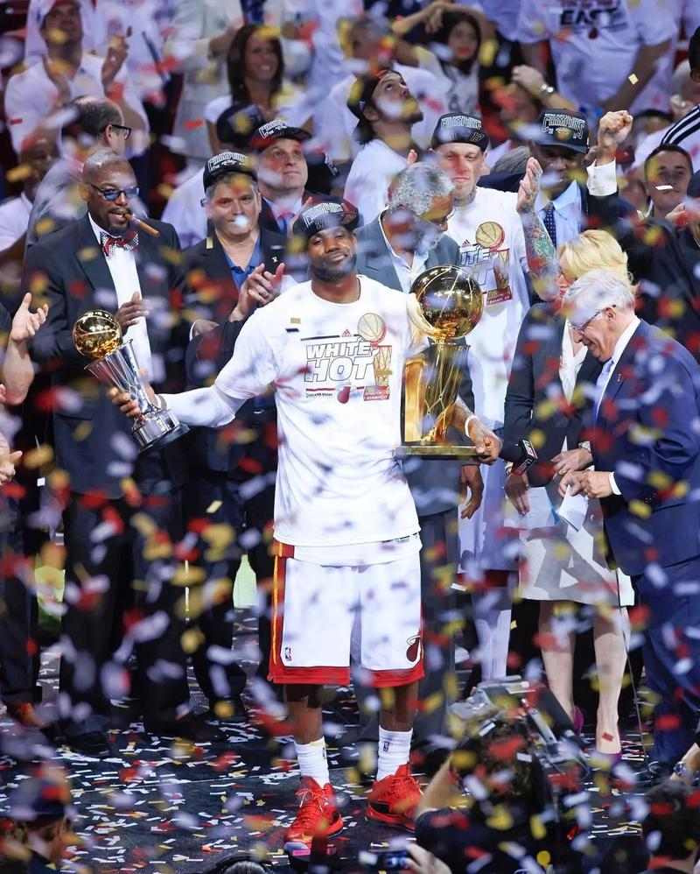


热火第二赛季
突破，开启传奇之路
2011-12年赛季场均数据得分：27.1 分篮板：7.2 个助攻：7.9次
成就：全明星赛东部首发、常规赛最有价值球员、NBA防守一队、 NBA最佳阵容一队、总冠军
结果：46胜20负（缩水）
季后赛：东部第二晋级季后赛，首轮4:1尼克斯，4:2 步行者，东决4:3凯尔特人（G6 26中19）总决赛4:1 雷霆

Slide 31
热火第二赛季
突破，开启传奇之路
2011-12年赛季场均数据得分：27.1 分篮板：7.2 个助攻：7.9次
成就：全明星赛东部首发、常规赛最有价值球员、NBA防守一队、 NBA最佳阵容一队、总冠军
结果：46胜20负（缩水）
季后赛：东部第二晋级季后赛，首轮4:1尼克斯，4:2 步行者，东决4:3凯尔特人（G6 26中19）总决赛4:1 雷霆

Slide 32
热火第三赛季
艰难的卫冕之路
2012-13年赛季场均数据得分：26.8 分篮板：8.0 个助攻：7.3次
成就：全明星赛东部首发、常规赛最有价值球员、NBA防守一队、 NBA最佳阵容一队、总冠军，总决赛MVP
结果：66胜16负
季后赛：东部第一晋级季后赛，首轮4:0雄鹿，次轮4:1公牛，东决4:3步行者，总决赛4:3马刺（4冠王，G6堪称总决赛最经典战役之一）

Slide 33
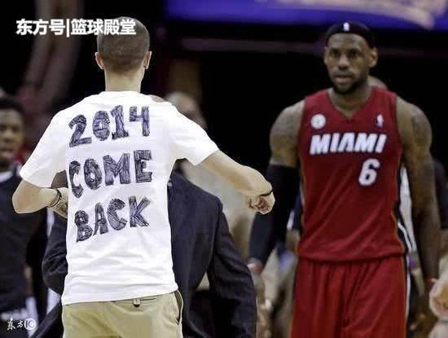
热火第四赛季
不再遗憾、释然
2013-14年赛季场均数据得分：27.1 分篮板：6.9 个助攻：6.3次
成就：全明星赛东部首发、常规赛最有价值球员、NBA防守一队、 NBA最佳阵容一队、总冠军，总决赛MVP
结果：54胜28负
季后赛：东部第一晋级季后赛，首轮4:0黄蜂，次轮4:1篮网，东决4:2步行者，总决赛1:4马刺

Slide 34
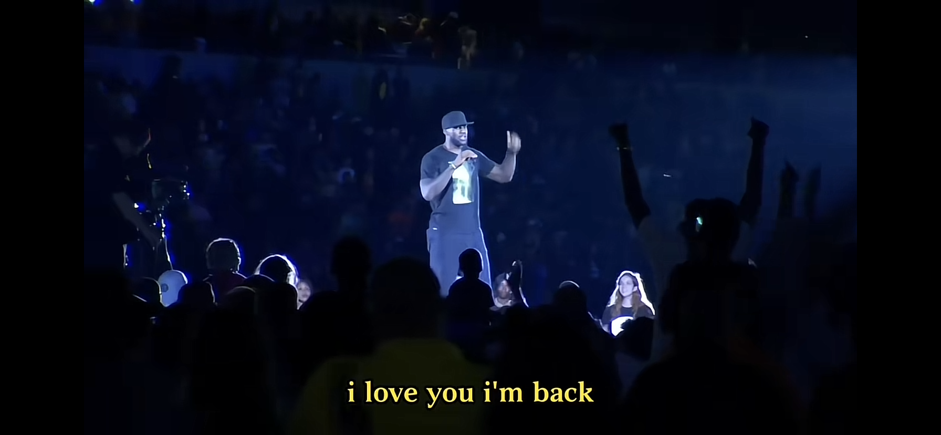
决定四
I'm Coming Home

Slide 35
05
回归家乡：带领骑士登顶

Slide 36
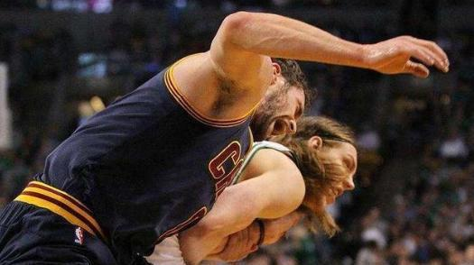
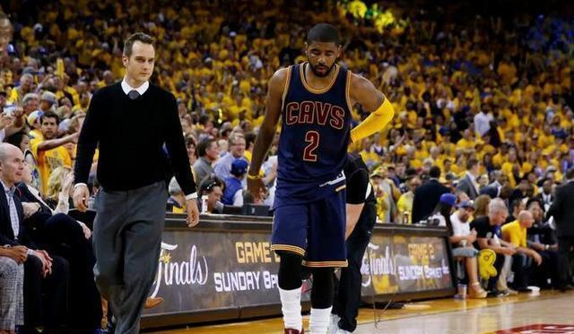
骑士第一赛季
重新出发，新的挑战
2014-15年赛季场均数据得分：25.3 分篮板：7.4 个助攻：7.0次
成就：全明星赛东部首发、常规赛最有价值球员、NBA防守一队、 NBA最佳阵容一队、东部冠军
结果：53胜29负
季后赛：东部第二晋级季后赛，首轮4:0凯尔特人，4:2 公牛，东决4:0老鹰 总决赛4:2 勇士
总决赛35.5分13.3篮板8.8助攻

Slide 37
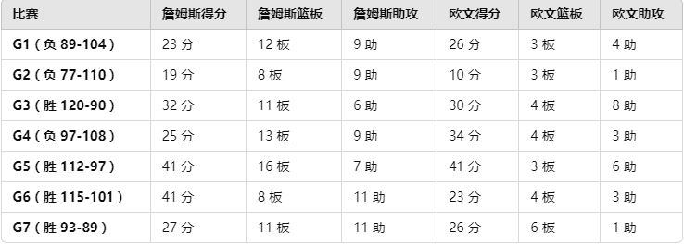
骑士第二赛季
绝地求生，创造历史
2015-16年赛季场均数据得分：25.3 分篮板：7.4 个助攻：6.8次
成就：全明星赛东部首发、总决赛最有价值球员、NBA防守一队、 NBA最佳阵容一队、总冠军
结果：57胜25负
季后赛：东部第一晋级季后赛，首轮4:0活塞，4:0老鹰，东决4:2猛龙 总决赛4:3 勇士（73胜9负，1:3落后，詹姆斯短信鼓励，G7在2016年NBA总决赛G7中，骑士和勇士一共交替领先了7次，比赛的紧张程度可见一斑。
此外，比赛还经历了11次平分，其中最著名的就是在第四节89-89的僵持状态持续了近4分钟，直到欧文命中关键三分才打破僵局。
）

Slide 38
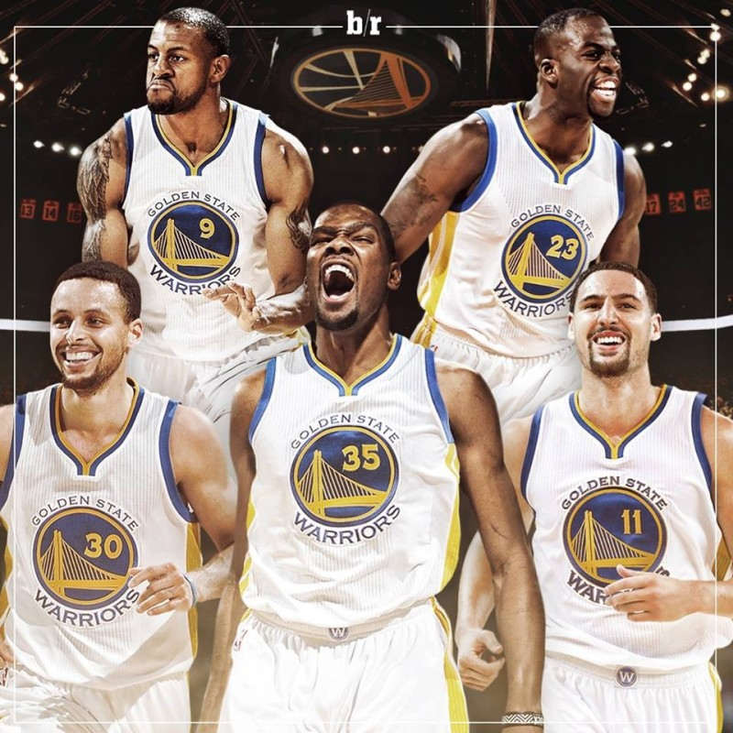
骑士第三赛季
遗憾败北
2016-17赛季场均数据得分：25.3 分篮板：7.4 个助攻：6.8次
成就：全明星赛东部首发、总决赛最有价值球员、NBA防守一队、 NBA最佳阵容一队、总冠军
结果：57胜25负
季后赛：东部第一晋级季后赛，首轮4:0活塞，4:0老鹰，东决4:2猛龙 总决赛4:3 勇士（1:3落后，詹姆斯短信鼓励，G7在2016年NBA总决赛G7中，骑士和勇士一共交替领先了7次，比赛的紧张程度可见一斑。
此外，比赛还经历了11次平分，其中最著名的就是在第四节89-89的僵持状态持续了近4分钟，直到欧文命中关键三分才打破僵局。
）

Slide 39

点击此处添加您的标题
单击添加标题
请输入您想要的文字请输入您想要的文字请输入您想要的文字
单击添加标题
请输入您想要的文字请输入您想要的文字请输入您想要的文字

Slide 40

点击此处添加您的标题
单击添加标题
单击添加标题
单击添加标题
请输入您想要的文字请输入您想要的文字请输入您想要的文字
请输入您想要的文字请输入您想要的文字请输入您想要的文字
请输入您想要的文字请输入您想要的文字请输入您想要的文字

Slide 41
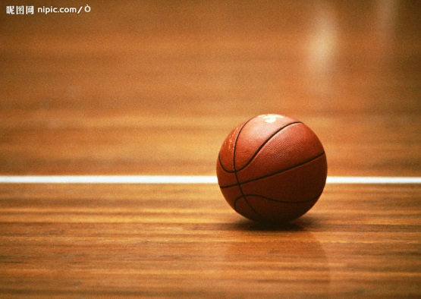
点击此处添加您的标题
请输入您想要的文字请输入您想要的文字请输入您想要的文字
请输入您想要的文字请输入您想要的文字请输入您想要的文字
单击添加标题
单击添加标题
单击添加标题
01
02
03
请输入您想要的文字请输入您想要的文字请输入您想要的文字
请输入您想要的文字请输入您想要的文字请输入您想要的文字
请输入您想要的文字请输入您想要的文字请输入您想要的文字

Slide 42

中国青少年点击此处添加您的标题
谢谢聆听 批评指导
XXXXXXX

Slide 43
更多精品PPT资源尽在—优品PPT！
www.ypppt.com
PPT模板下载：www.ypppt.com/moban/ 节日PPT模板：www.ypppt.com/jieri/
PPT背景图片：www.ypppt.com/beijing/ PPT图表下载：www.ypppt.com/tubiao/
PPT素材下载： www.ypppt.com/sucai/ PPT教程下载：www.ypppt.com/jiaocheng/
字体下载：http://www.ypppt.com/ziti/ 绘本故事PPT：http://www.ypppt.com/gushi/
Notes:
模板来自于 http://www.ypppt.com

